Slide 1
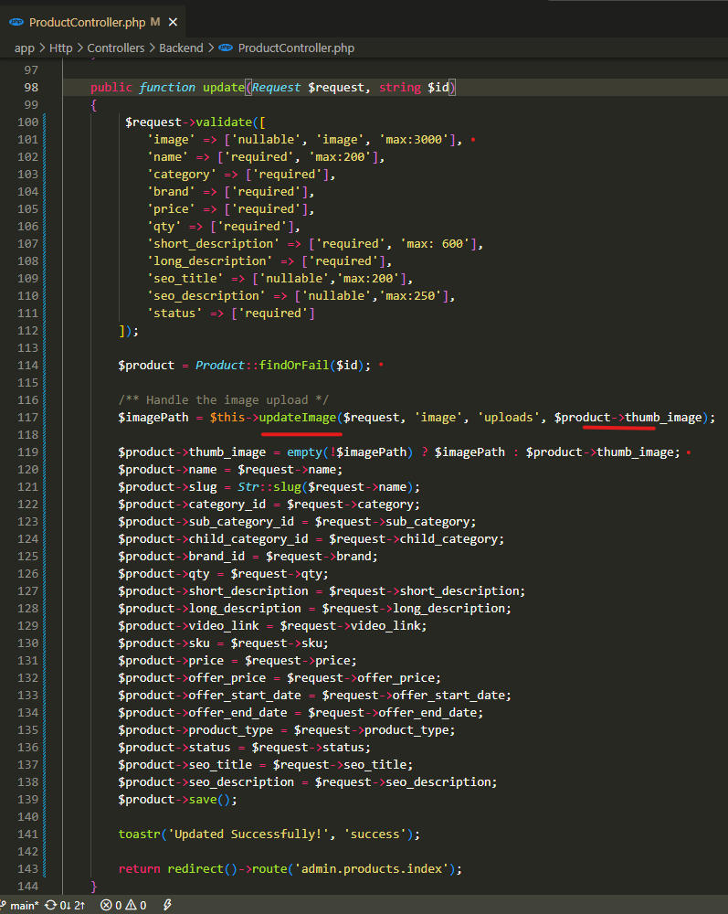
.

Slide 2
.

Slide 3
.

